Slide 1

Выпускная квалификационная работа Корпоративное обучение педагогов по формированию информационной грамотности у учащихся начальной школы.
Выполнил:
студент 2 курса
44.04.01 Педагогическое образование, «Корпоративное электронное обучение»
Хачатрян Кристине Артуровна
Фамилия Имя отчество
Руководитель:
Доктор педагогических наук, профессор Готская Ирина Борисовна

Slide 2
Актуальность
Современные требования информационного общества определяют новые способы мышления современного человека, которые позволяют приспосабливаться к быстро меняющимся реалиям жизни. Именно, информационная грамотность определяет способность человека ориентироваться в лавинообразном потоке информации. Формирование информационной грамотности является важной задачей в начальной школе.
Обновленные ФГОС НОО (2021 года) отражают необходимость формирования универсальных учебных действий младших школьников по адекватному поиску информации, ее декодировании, моделированию и т.п. Проблеме формирования информационной грамотности посвящён ряд исследований (Антиповой В.Б., Гендиной Н.И., Горобец О.А., Виноградова Т. С., Худякова А.В.).
Поэтому вопрос об готовности педагогов к формированию у младших школьников информационной грамотности, в настоящее время, является весьма актуальным.
Однако, в настоящее время развития концепции непрерывного образования, различных видов образования: формального, неформального и информального образования изменяются и способы повышении квалификации и требования к профессиональной компетенций педагогов.
Организация корпоративного обучения для различных категорий работников приобретает все больше значение с каждым годом. Современные исследователи указывают, что можно выделить следующие принципы корпоративной подготовки педагогов:
опережающий характер этой подготовки;
опора на интегрированную систему обучения;
ориентир на возрастающие требования к профессиональным компетенциям педагогов в соответствии с согласованными требованиями работодателей и международными стандартами;
инвестиционная и социальная привлекательность КП;
усиление роли корпоративного сообщества субъектов образования, науки и производства в подготовке кадров единой отраслевой направленности.

Slide 3
Актуальность
Проведенный нами локальный эксперимент с 92 педагогами 3 городов РФ показал, что 78 % педагогов высоко оценивают значимость корпоративной подготовки.
В настоящее время в исследованиях идет поиск адекватных подходов, методов, приемов для его организации (Ивуть А. Н., Игнатович В.Г., Кузнецов В.В., Санникова Н. И., Селиванова О. Г.).
Таким образом, актуальной становится проблема исследования - готовности педагогов к формированию информационной грамотности учащихся начальной школы.
На основании выделенной проблемы, была сформулирована тема исследования: «Корпоративное обучение педагогов по формированию информационной грамотности учащихся начальной школы».
Анализ рассматриваемой проблемы позволяет выявить следующие противоречия:
– между пониманием роли информационной грамотности учащихся начальной школы для повышения качества образования и недооцениваем потенциальных возможностей ее формирования учебном процессе;
– между необходимостью повышения уровня профессиональной компетенцией педагогов в области формирования информационной грамотности учащихся и недостаточностью использования потенциала корпоративного обучения для этого.

Slide 4
Предмет
Предмет исследования: Программа корпоративного обучения педагогов по формированию информационной грамотности учащихся начальной школы.

Slide 5
Цель
Цель исследования: разработка теоретически обоснованной программы корпоративного обучения педагогов по формированию информационной грамотности учащихся начальной школы.

Slide 6
Задачи
Задачи исследования. Для достижения поставленной цели, необходимо выполнить следующие задачи:
1. Проанализировать теоретические аспекты рассматриваемой проблемы, уточнить содержание понятия «корпоративного обучения педагогов по формированию информационной грамотности учащихся начальной школы».
2. Изучить задания, направленные на формирование информационной грамотности учащихся начальной школы.
3.Изучить готовность педагогов к формированию информационной грамотности учащихся начальной школы.
4. Разработать программу корпоративного обучения педагогов по формированию информационной грамотности учащихся начальной школы».

Slide 7
Инструменты и технологии
Теоретическая значимость работы: заключается в выработке концепции и идей для реализации программы корпоративного обучения педагогики дальнейшем ее использование в профессиональной деятельности на основании проведенного анализа предметной области.

Slide 8
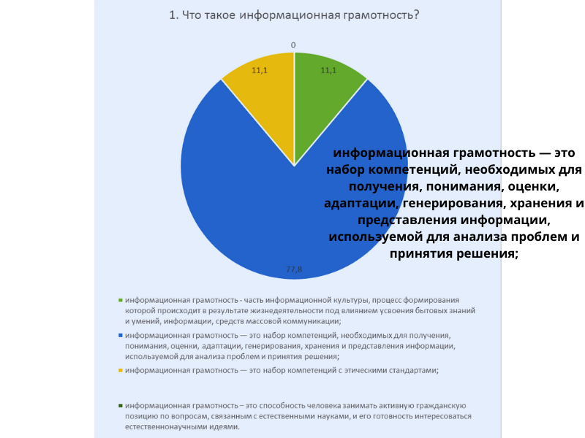
Результат

Slide 9
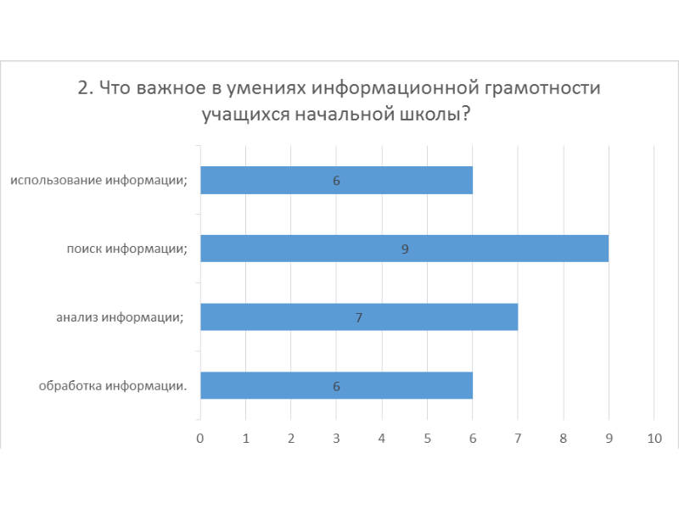

Slide 10
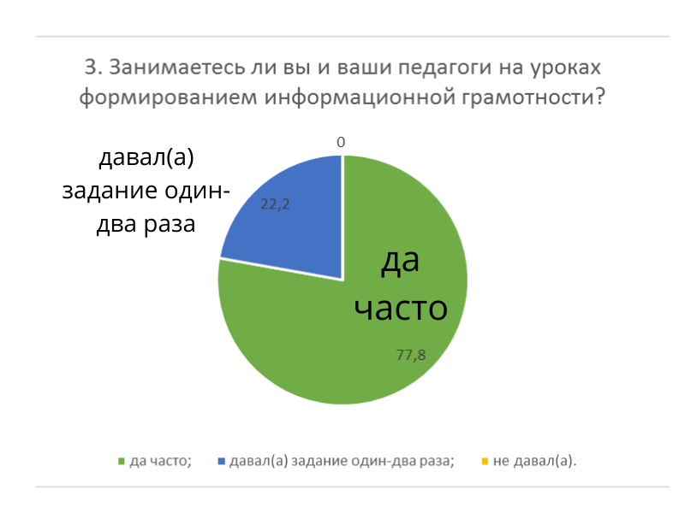

Slide 11
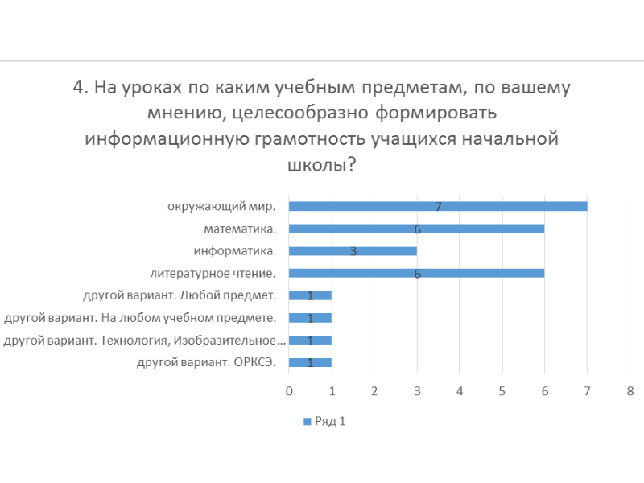

Slide 12
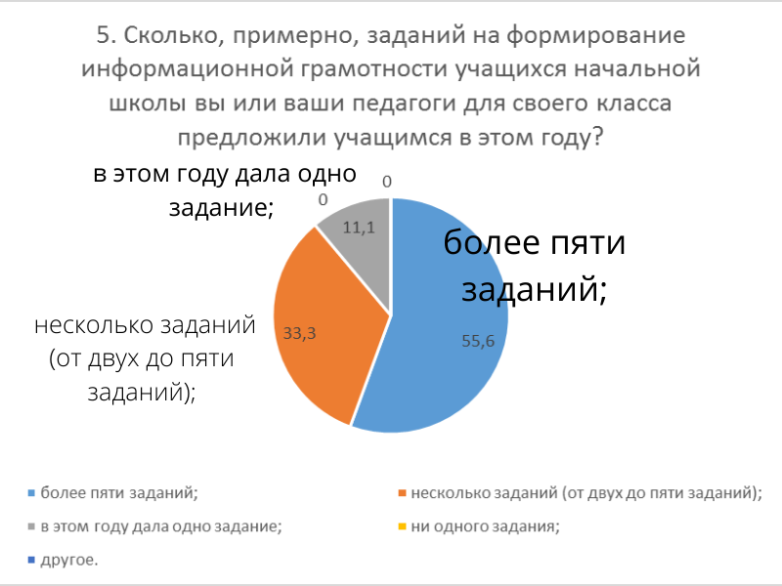

Slide 13
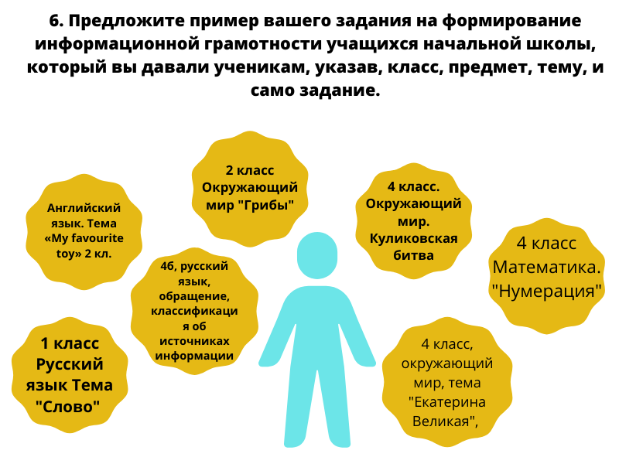

Slide 14
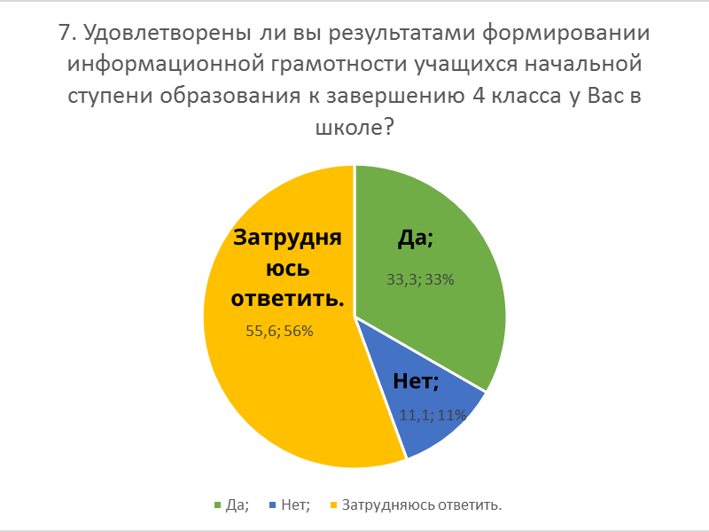

Slide 15
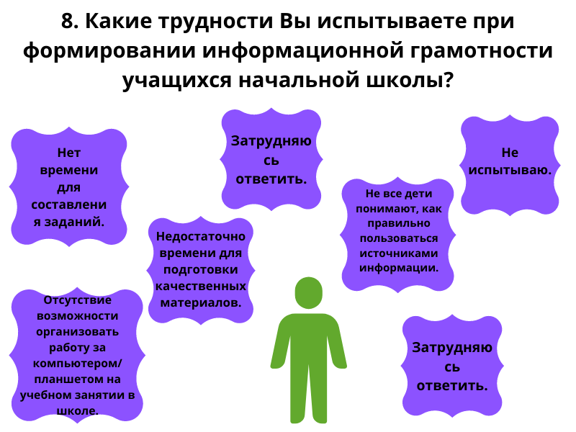

Slide 16
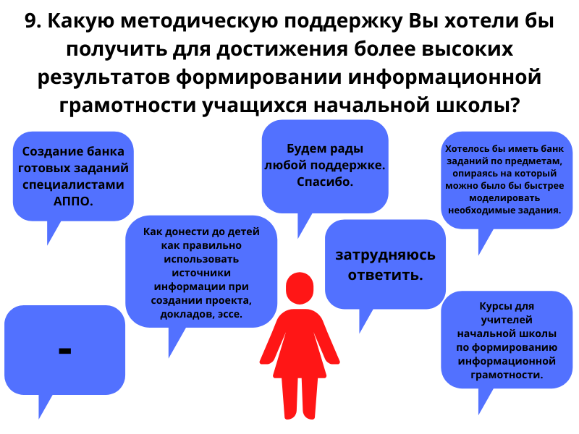

Slide 17
Демонстрация работы продукта
В ходе анализа были выявлены знания педагогов о информационной грамотности.
В решении педагогических кейсов и при заполнении анкеты было определено качество умений педагога в планировании и организации обучения информационной грамотности младших школьников. Итог анализа решения представленных кейсов, показал исходный уровень владения педагогами теоретическими и практическими знаниями о проектировании, и выполнении заданий, направленных на формирование информационной грамотности младших школьников.
Были выявлены типичные трудности и потребности педагогов при реализации заданий, направленных на формирование информационной грамотности младших школьников.
На основании констатирующего эксперимента был разработан проект корпоративного обучения.
Каждый этап разработанного проекта корпоративного обучения способствует повышению профессиональных компетенций педагогов формировании информационной грамотности учащихся начальной школы.
Диагностический этап позволяет проанализировать трудности и достижения педагогов при формировании информационной грамотности учащихся начальной школы.
Прогностический этап позволяет спроектировать цели и ожидаемые результаты проекта корпоративного обучения, а, также, проанализировать возможные риски реализации данного проекта.
Проектировочный этап способствует расширению профессиональных
компетенций в условиях проекта с учетом их интересов и потребностей. Разработан тематический план и выложен в систему MOODLE. Активные формы корпоративного обучения педагогов способствуют поддержке и стимулированию профессионального интереса к решению задачи формирования информационной грамотности учащихся начальной школы.

